Slide 1
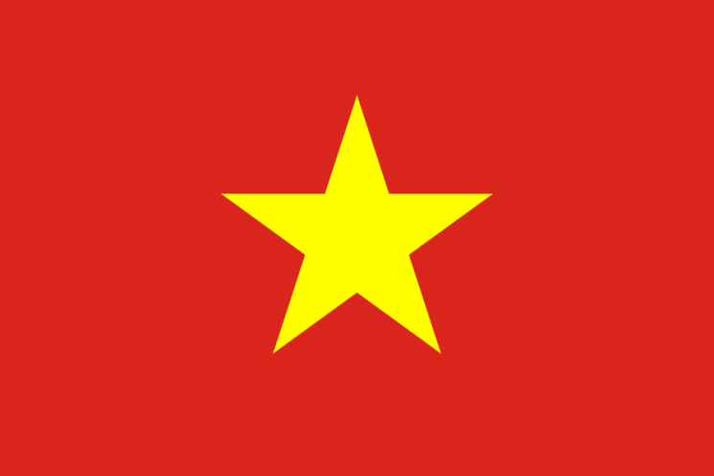
Тема: Вьетнам Авторы: Кузьмин Алексей и Сергеев Георгий Руководитель: Серова Людмила Леонтьевна

Slide 2
Актуальность темы
Вьетнам один из наиболее перспективных экономических партнеров России в странах Азиатско-Тихоокеанского региона. Интересы сотрудничества требуют формирования в России современных географических представлений о территориальной организации хозяйства Вьетнама и экономико-географических особенностях его макрорегионов. При этом географические представления о Вьетнаме в России отстали от реальности, а современные знания об этой стране не находят отражения в научной и учебной литературе. Такая ситуация является следствием кажущейся утраты актуальности знаний о тех странах, с которыми в 90-е гг. XXв. произошло ослабление взаимодействия. Негативную роль в этом играет крен в сторону общих географических вопросов в ущерб частному страноведению.

Slide 3
Вьетнам— государство в Юго-Восточной Азии, расположенное на полуострове Индокитай. На западе граничит с Лаосом и Камбоджей, на севере — с Китаем, с востока и юга омывается Южно-Китайским морем.

Slide 4
Рельеф Вьетнама
Территория Вьетнама вытянута в меридиональном направлении Протяженность береговой линии 3260 км. Разнообразие природных условий Вьетнама обусловлено его расположением на стыке различных природных зон и древней геологической структуры.
Рельеф страны горный: более трёх четвертей занимают горы, плато и плоскогорья, от соседних государств Вьетнам отделяют горные хребты. К Вьетнаму также относятся острова и архипелаги.

Slide 5
Климат Вьетнама
Климат значительно отличается между северным и южным Вьетнамом. На севере умеренный, изменчивый, тропический климат. На юге Вьетнама тропический климат.
Во время сезона дождей часто бушуют тайфуны, которые могут вызвать наводнения, особенно часто в дельте Меконга, но и в других прибрежных регионах бывают наводнения.

Slide 6
Численность населения — 93 976 347
Годовой прирост — 1,1 %
Средняя продолжительность жизни — 69,7 лет у мужчин, 74,9 года у женщин

Slide 7
Государственное устройство
По форме правления Вьетнам является республикой. Действующая Конституция принята 15 апреля 1992 года. Согласно Конституции руководящая роль в государстве и обществе принадлежит Коммунистической партии Вьетнама.
Административное деление Вьетнама определено согласно Конституции Вьетнама 1992 года и имеет три уровня.
На первом, самом крупном уровне вся страна делится на 58 провинций и 5 крупных городов центрального подчинения имеющих такой же статус, как и провинции.
На втором уровне существуют менее крупные административные единицы — городские районы, города провинциального подчинения, небольшие городки местного значения и сельские районы — уезды.
На третьем уровне существуют самые мелкие административные единицы — городские кварталы, городские общины-коммуны и сельские общины-коммуны.
Более мелкий уровень деревень, сёл и т. п. не является административным.

Slide 8
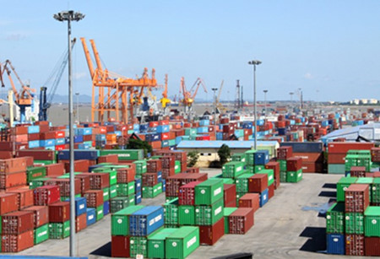
Экономика
Вьетнам – промышленно-аграрная страна.
Ведущей отраслью экономики является сельское хозяйство, которое представлено выращиванием риса, каучуконосов, кофе, кешью, чая, хлопка, сои, сахарного тростника, бананов, а также разведением птицы и рыбы.
Промышленный сектор : переработка сельскохозяйственной продукции, производство обуви и одежды, добыча нефти и судостроение.

Slide 9
Внешняя политика
Вьетнам придерживается курса на международную экономическую интеграцию. Дипломатические отношения установлены со 167 странами. Является членом многих крупных международных организаций. Вьетнам не входит в военно-политические блоки, проводя самостоятельную внешнюю политику. Поддерживает хорошие отношения с Россией, с Кубой, Белоруссией, Казахстаном и Украиной. Крупнейшим инвестором в экономику страны является Южная Корея, отношения с которой гораздо более тесные, чем с КНДР.

Slide 10
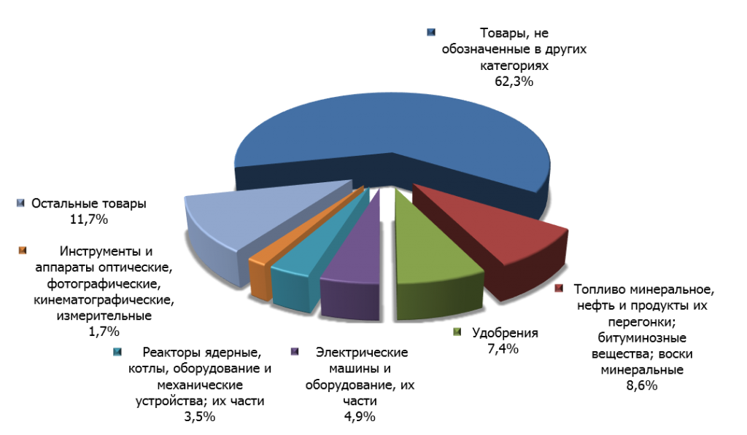
Российско-вьетнамские отношения: состояние и перспективы
Сегодня отношения России и Вьетнама находятся на очень высоком уровне взаимного доверия, и сотрудничество развивается в разных сферах – это поставки российской военной техники, совместные проекты в сфере нефти и газодобычи, в строительстве атомной электростанции, в развитии российского туризма и в целом ряде других важных отраслей
Структура вьетнамского импорта в Россию
Структура российского экспорта во Вьетнам

Slide 11
Культура
Традиционно в стране круглый год проходит множество праздников и фестивалей, самые главные из которых – Тэт (Лунный Новый год), Фестиваль вьетнамского риса, день рождения Будды, праздник слонов и другие.
Религия
85% населения исповедуют буддизм Махаяны, 8%- христиане (7% католики и 1% протестанты), 3% придерживаются учения синкрестической религии КаоДай. Действующая буддийская пагода в г. Хошимине.

Slide 12
Еда
Одним из важнейших продуктов Вьетнамской кухни, получившим широкое применение в национальной кулинарии, является рис. Без риса многим вьетнамцам, настолько привыкшим к его вкусу, просто не представляется их дальнейшее существование.
Одежда
Традиционные костюмы Вьетнамского народа, как правило, простые и скромные. Мужчины носят коричневые рубашки и белые брюки. Их головные уборы представляют собой простой кусок ткани, обернутый вокруг головы, а обувь - пара простых сандалий.
Аоза́й - национальный женский вьетнамский костюм, представляющий собой длинное платье с двумя разрезами, одетое поверх штанов.

Slide 13
Главный Национальный праздник Вьетнама –
День независимости
Его отмечают ежегодно 2 сентября
Традиционно в День независимости по всему Вьетнаму проходят памятные и праздничные мероприятия. Вспоминают и чтят тех, кто отдал свою жизнь в борьбе за свободу, возлагая цветы к памятникам и мемориалам. По всей стране проходят демонстрации, митинги, собрания, народные гуляния с выступлением творческих коллективов и артистов. Завершается всё праздничным салютом.

Slide 14
Вывод
Вьетнам и его отдельные регионы являются интереснейшими объектами географического исследования. Актуализация знаний и формирование развернутых географических представлений об этой стране – одно из условий, способствующих дальнейшему развитию российско-вьетнамских экономических отношений, о важности которых неоднократно говорили как российские, так и вьетнамские руководители. И поэтому формирование современных представлений о Вьетнаме – одна из актуальных задач российской географической науки.

Slide 15
Источники:
Интернет источники - http://www.calend.ru/holidays/0/0/2088/
https://ru.wikipedia.org/wiki/Вьетнам
https://yandex.ru/maps/?text=%D0%92%D1%8C%D0%B5%D1%82%D0%BD%D0%B0%D0%BC&l=map&source=wizgeo&sll=109.142343%2C15.377036&mode=search&sspn=38.056641%2C25.817106&ol=geo&ouri=ymapsbm1%3A%2F%2Fgeo%3Fll%3D109.142%252C15.377%26spn%3D14.377%252C16.081%26text%3DVi%25E1%25BB%2587t%2520Nam&ll=116.232316%2C16.699844&z=5
http://www.rusexporter.ru/ - Единый информационный портал «Экспортеры России»
https://docviewer.yandex.ru/?url=http%3A%2F%2Fizd.pskgu.ru%2Fprojects%2Fpgu%2Fstorage%2Fprj%2Fprj_20%2Fprj_20_03.pdf&name=prj_20_03.pdf&lang=ru&c=584d9b8cc47e&page=1 – Псковский регионологический журнал №20 2014

